Slide 1
Utjecaj ljetne suše na pojavnost biljnih bolesti i štetnika na sadnicama ukrasnog drveća i grmlja u rasadniku „Šumski vrt i arboretum“ Fakulteta šumarstva i drvne tehnologije
3. hrvatski stručni skup o urbanom šumarstvu
Damir Drvodelić*, Jelena Kranjec Orlović**, Milivoj Franjević**
Sveučilište u Zagrebu Fakultet šumarstva i drvne tehnologije
Zavod za ekologiju i uzgajanje šuma*
Zavod za zaštitu šuma i lovno gospodarenje**
Svetošimunska cesta 23, 10000 Zagreb, Hrvatska
Split, 11.-13. studeni 2021. godine

Slide 2
Ciljevi i sadržaj rada:
Utvrditi utjecaj ljetne suše, točnije meteorološkog ljeta (01.06.2021.-31.08.2021) na pojavnost biljnih bolesti, štetnika i drugih simptoma na sadnicama ukrasnog drveća i grmlja u rasadniku „Šumski vrt i arboretum“ Fakulteta šumarstva i drvne tehnologije
Za istraživanje su korišteni meteorološki parametri za postaju Zagreb-Maksimir od 01.06. do 31. 08. 2021. (izvor: DHMZ)
Detaljan obilazak rasadnika i sadnica koje se tijekom meteorološkog ljeta 2021. godine nisu zalijevale obavljen je dana 01.09.2021. godine od strane entomologa, fitopatologa, upravitelja NPŠO Zagreb i fakultetskih rasadnika te poslovođe u rasadniku.
Na svakoj vrsti ili kultivaru, izmjerene su prosječne visine i vizualnom prosudbom utvrđena je pojavnost biljnih bolesti, štetnika i drugih simptoma uzrokovanih abiotskim čimbenicima
S obzirom na broj biljaka s izraženim simptomima, utvrđen je njihov postotak u odnosu na iste bez ikakvih simptoma
Ukoliko nije bilo nikakvih simptoma, ili su oni manje značajni, vrste i kultivari klasificirani su kao otporni

Slide 3
Podaci o meteorološkom ljetu (01.06.2021.-31.08.2021.) za meteorološku postaju Maksimir (izvor: DHMZ)
Meteorološke varijable | Prosječne vrijednosti
Tmax (°C) | 29,1
Tmin (°C) | 16,4
T 7h (°C) | 20,6
T 14h (°C) | 27,8
T 21h (°C) | 21,7
T sred (°C) | 23,0
Tmin 5cm (°C) | 13,8
Sijanje sunca (h) | 9,9
Oborina 24-satna (mm) | 1,5
RH 7h (%) | 70,5
RH 14h (%) | 45,1
RH 21h (%) | 69,0
RH sred (%) | 61,6
Smjer Vmax | -
Brzina Vmax (m/s) | 7,6

Slide 4
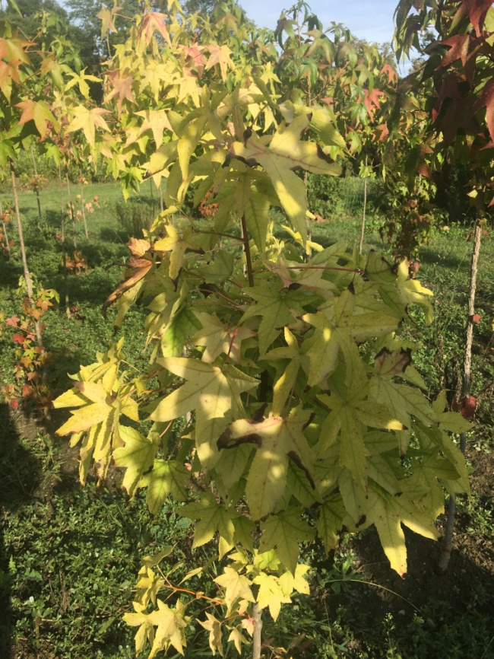
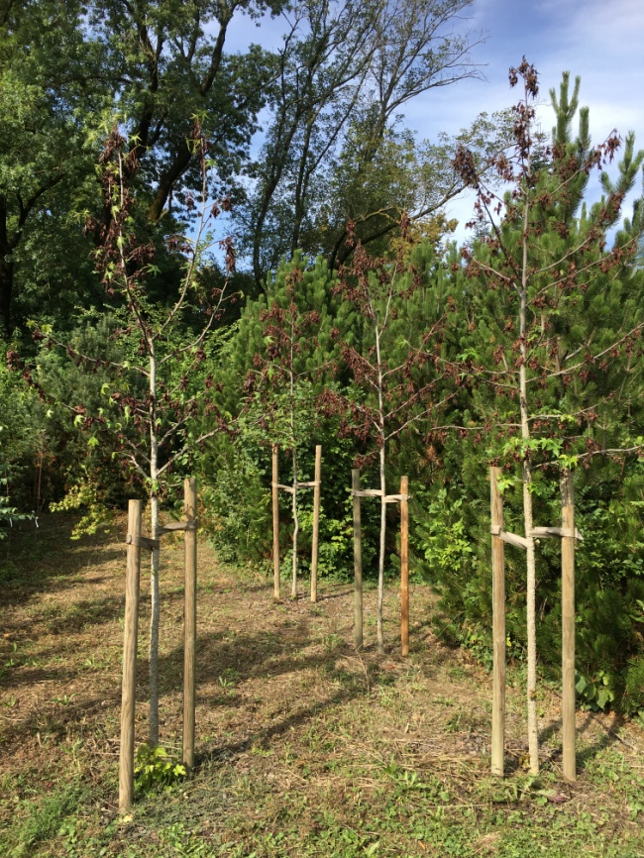
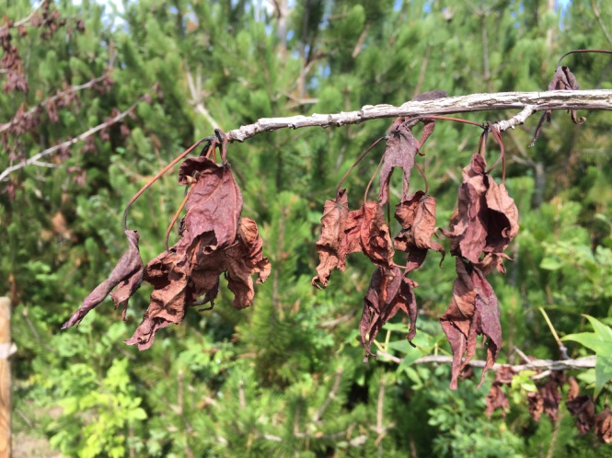
Vrste s određenim simptomima:
Liquidambar styraciflua (1,5; 3,0)
- rubne nekroze lišća od sunca na nižim stablima (1,5 m)
- stablašice visine 3,0 m presađivane na proljeće 2021., nakon čega uslijedilo sušenje i venuće listova

Slide 5
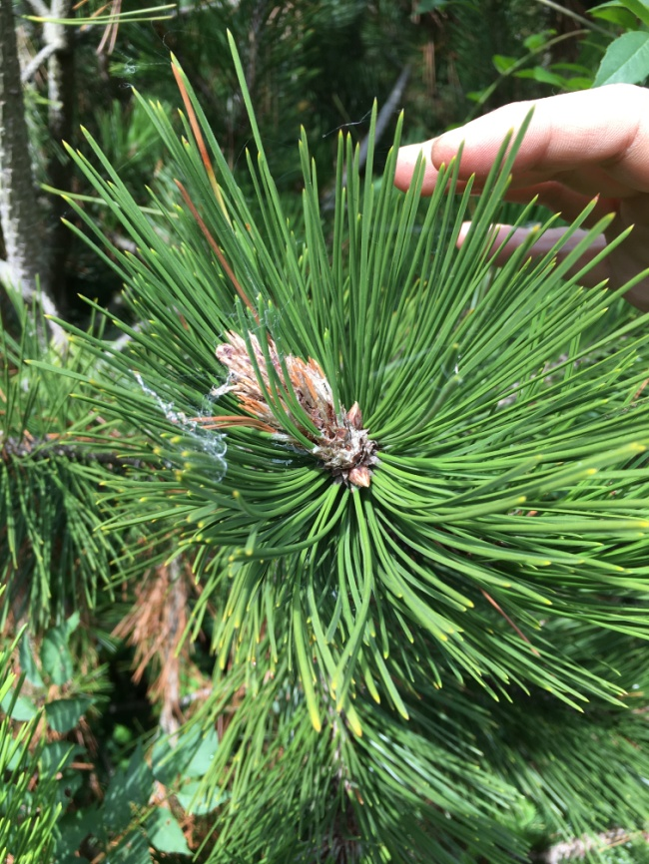
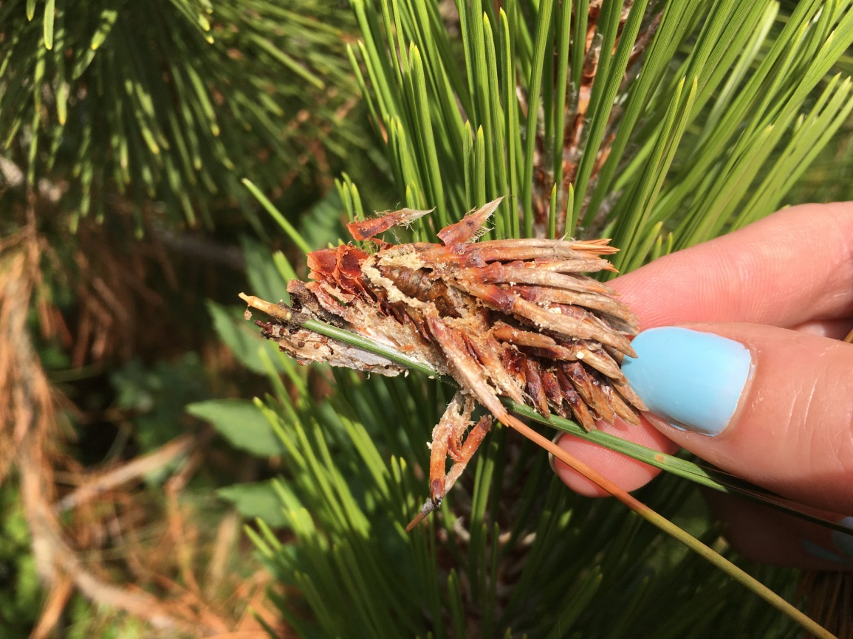
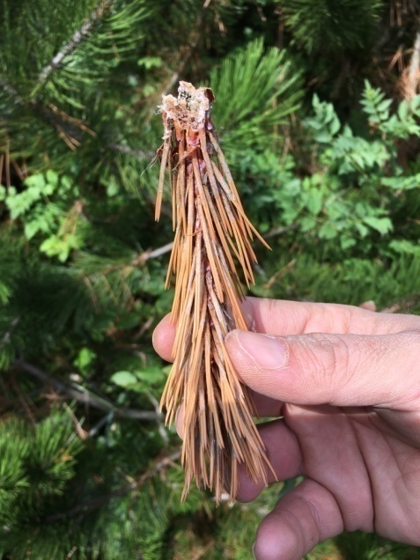
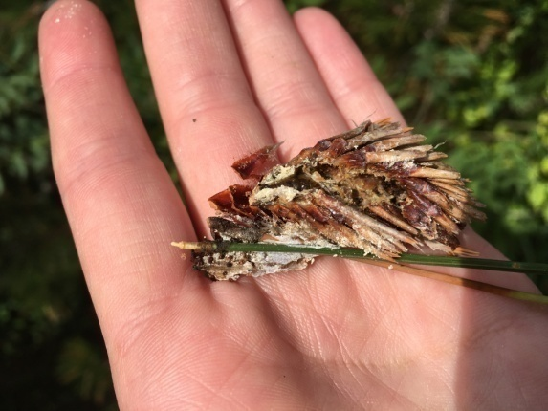
Pinus heldreichii (5,0 m)
- nema zamjetnih simptoma, ali prisutan borov savijač, Rhyacionia buoliana

Slide 6
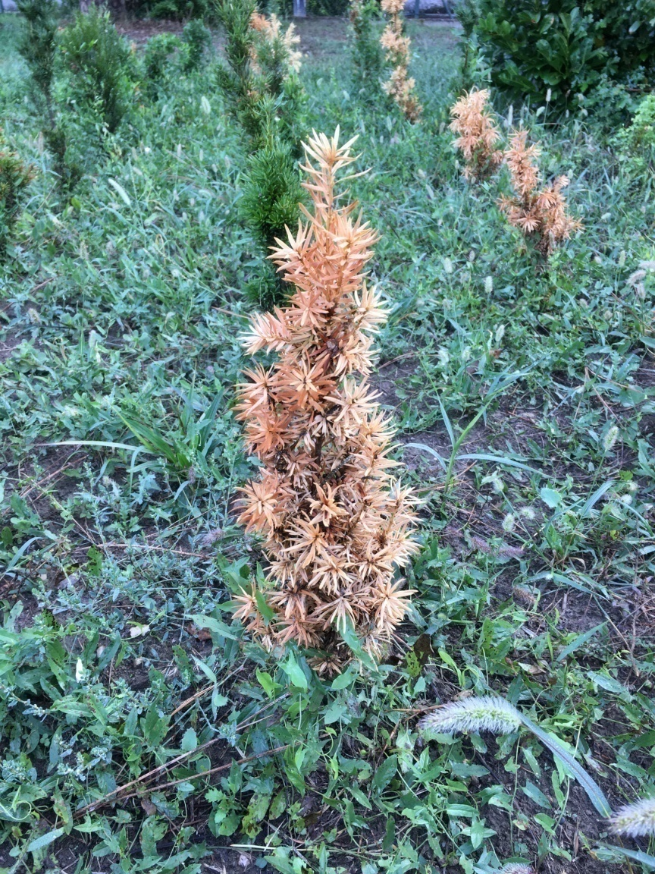
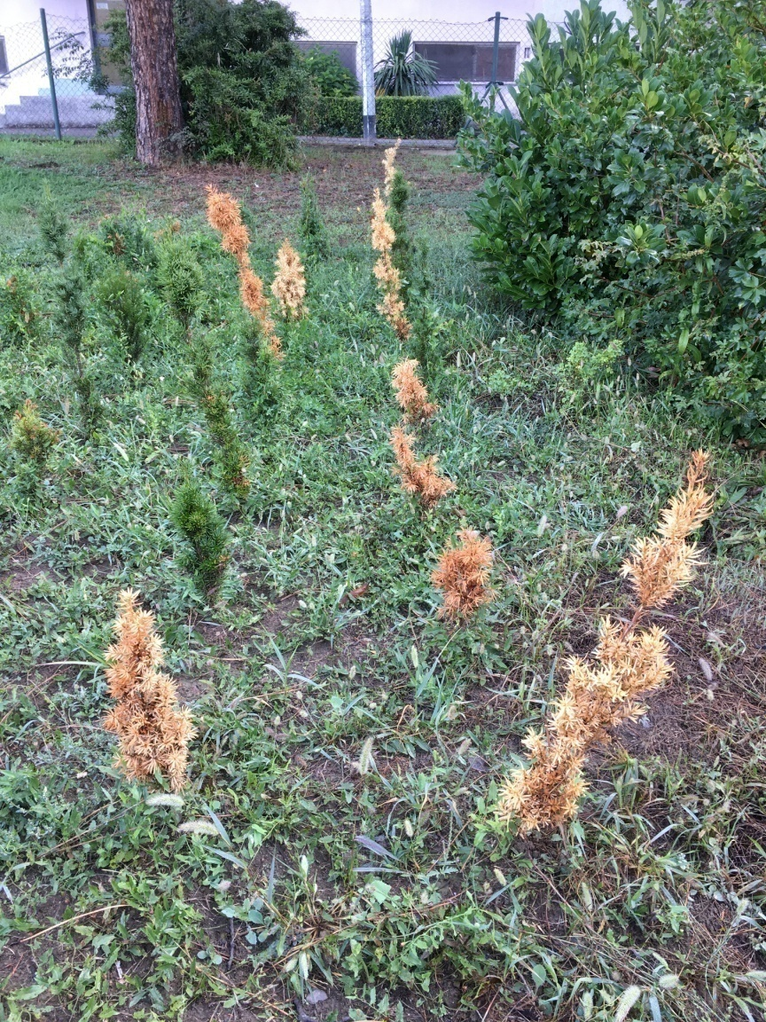
Taxus baccata ˈFastigiataˈ (0,3 m)
- 20-30 % biljaka je skroz osušeno

Slide 7
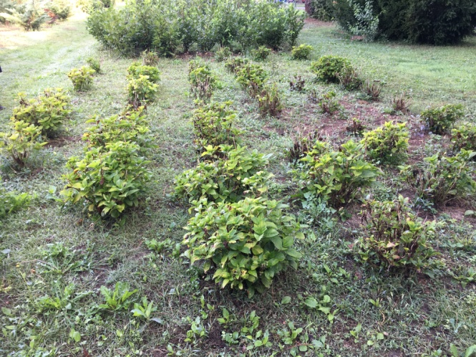
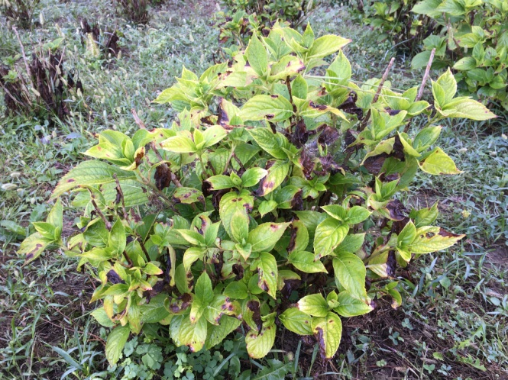
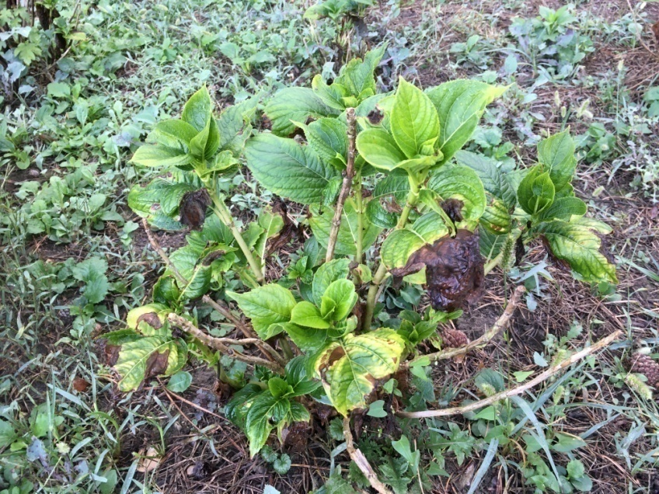
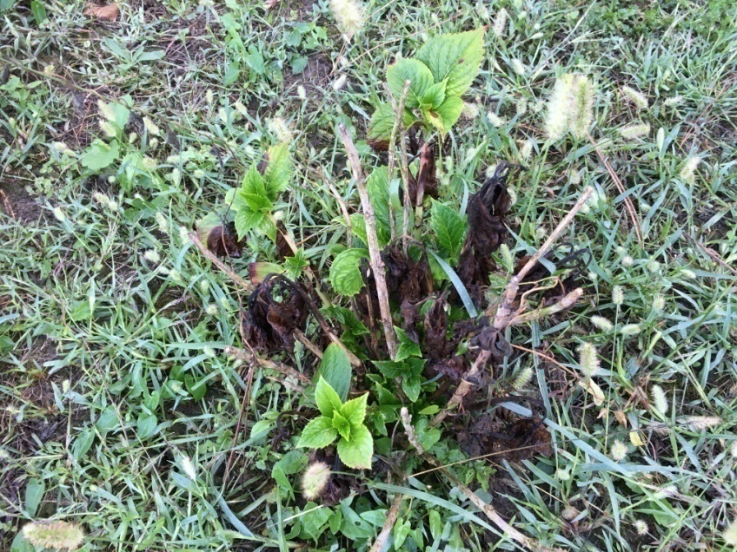
Hydrangea spp. (0,3 m)
- 10 % odumrlih biljaka
- 60 % biljaka s oštećenjima od sunca
- prisutno venuće listova
- ne odgovara joj tlo

Slide 8
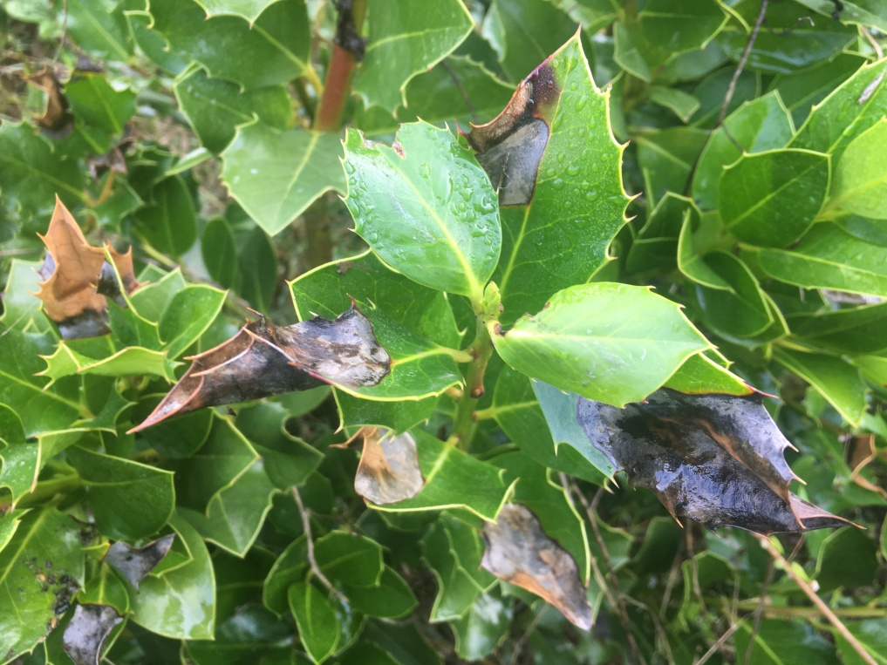
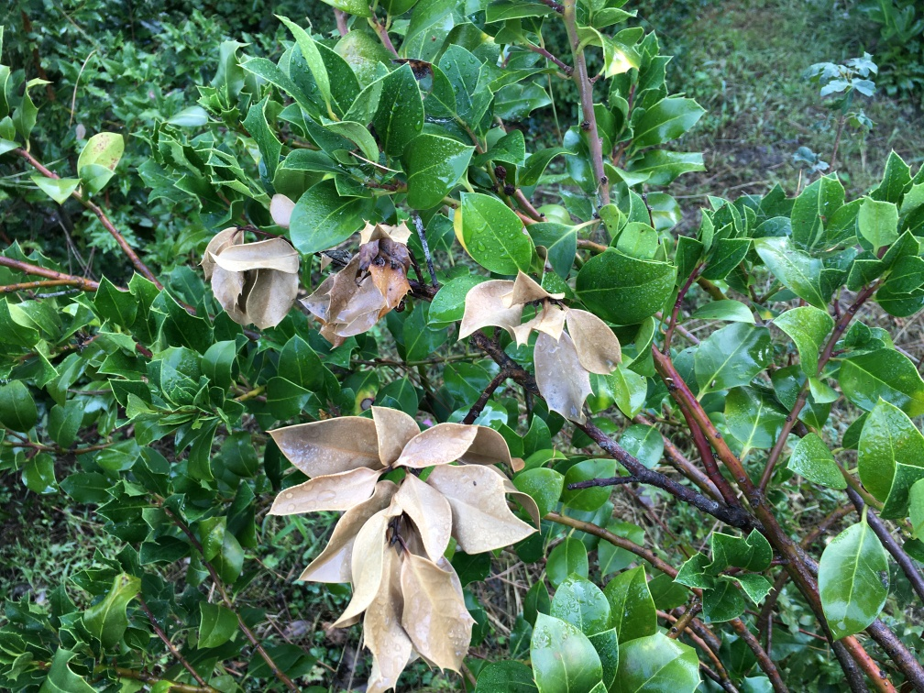
Abies alba (klijanci, 2+0, presađeni u proljeće 2021. godine)
- mortalitet 60 % radi izostanka zalijevanja i prisutnosti visokog korova
Ilex aquifolium (0,5 m i 2,0 m)
- prisutna gljiva Vialea insculpta koja uzrokuje odumiranje izbojaka i grančica božikovine, gljiva se ne smatra primarnim patogenom, već dolazi sekundarno nakon što biljnome tkivu padne vitalitet
- pojedine biljke osušene (2,0 m)

Slide 9
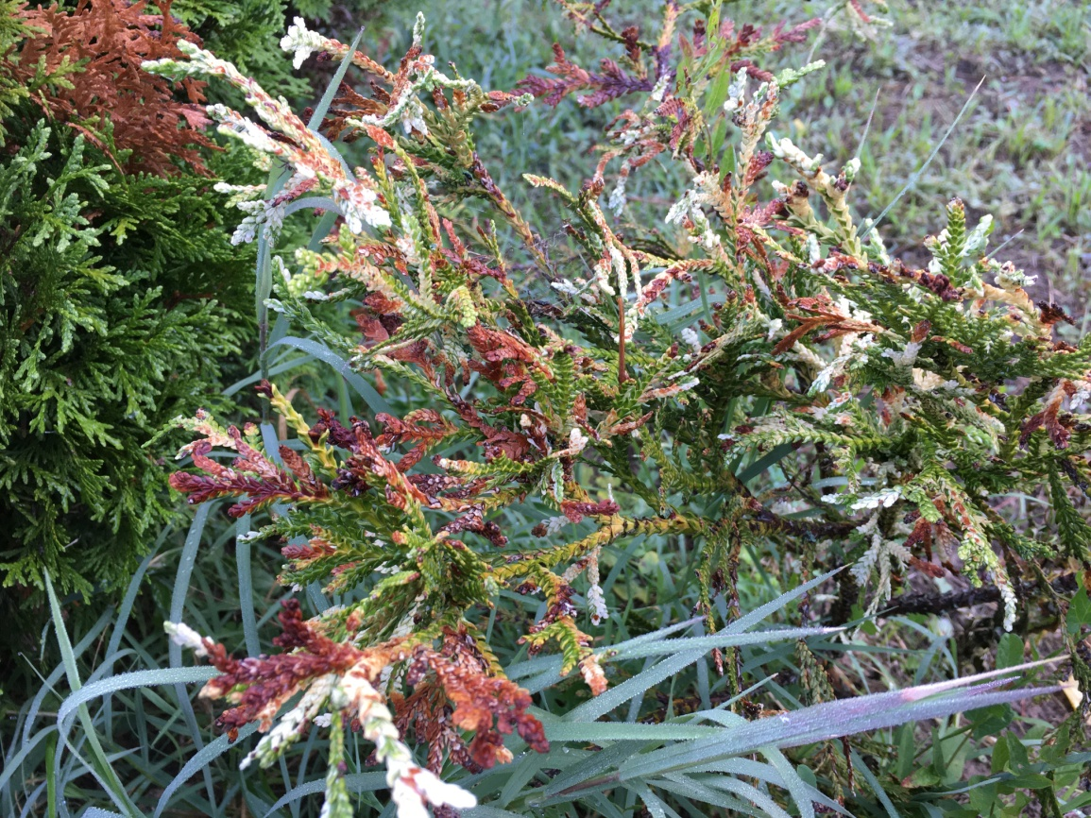
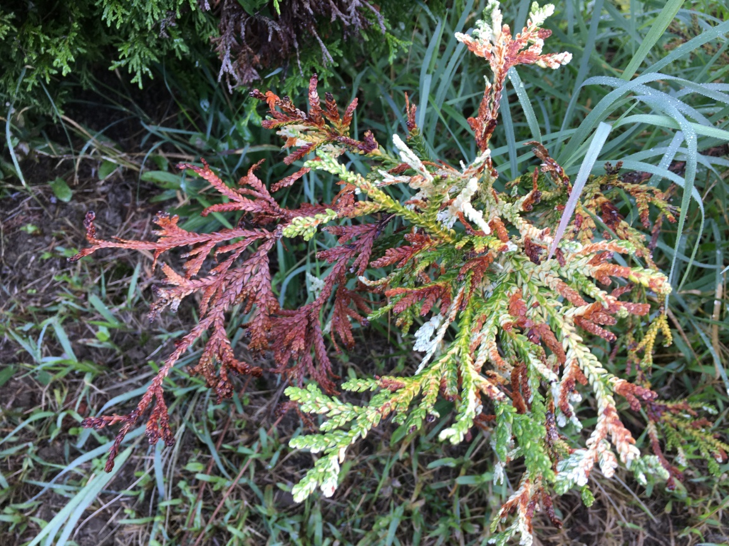
Thujopsis dolabrata ˈVariegataˈ (0,4 m)
- oštećenja od sunca na bijelim dijelovima ljuskica

Slide 10
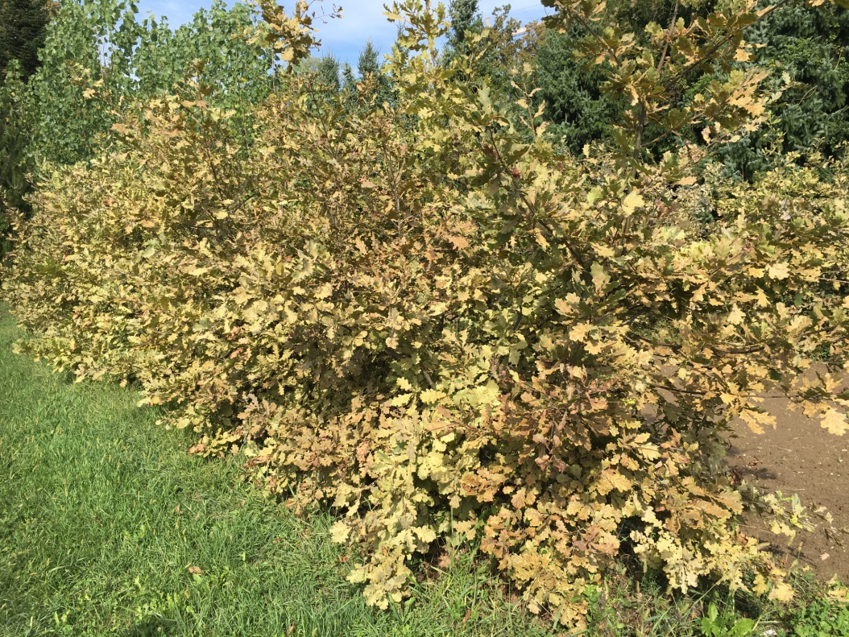
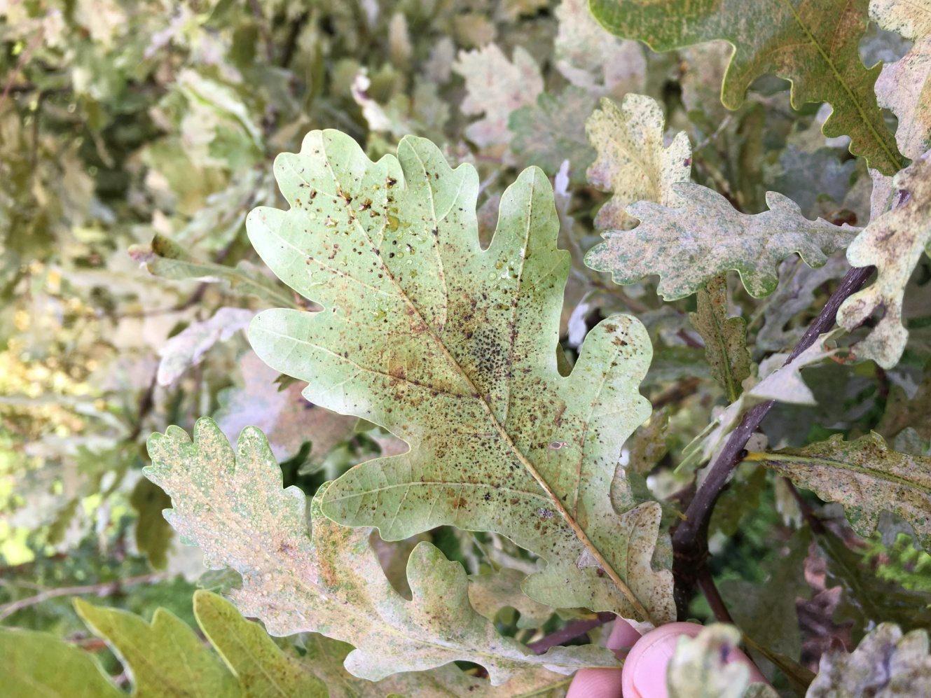
Quercus robur (2,5 m)
- prisutne hrastova mrežasta stjenica (Corythucha arcuata) i hrastova pepelnica (Erysiphe alphitoides)

Slide 11
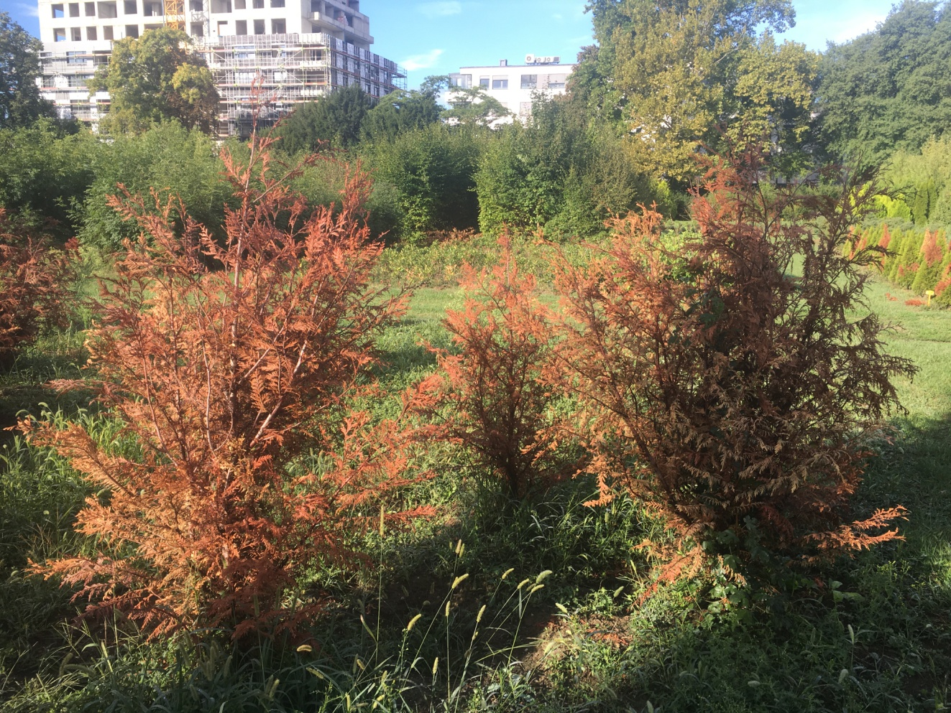
Thuja plicata (1,7 m)
- pojedina stabla u potpunosti suha
- prisutni krasnik Palmar festiva i potkornjaci roda Phloeosinus
- krasnik prekida kolanje sokova biljke kojoj pada vitalitet i kada grane počnu odumirati, dolaze potkornjaci

Slide 12
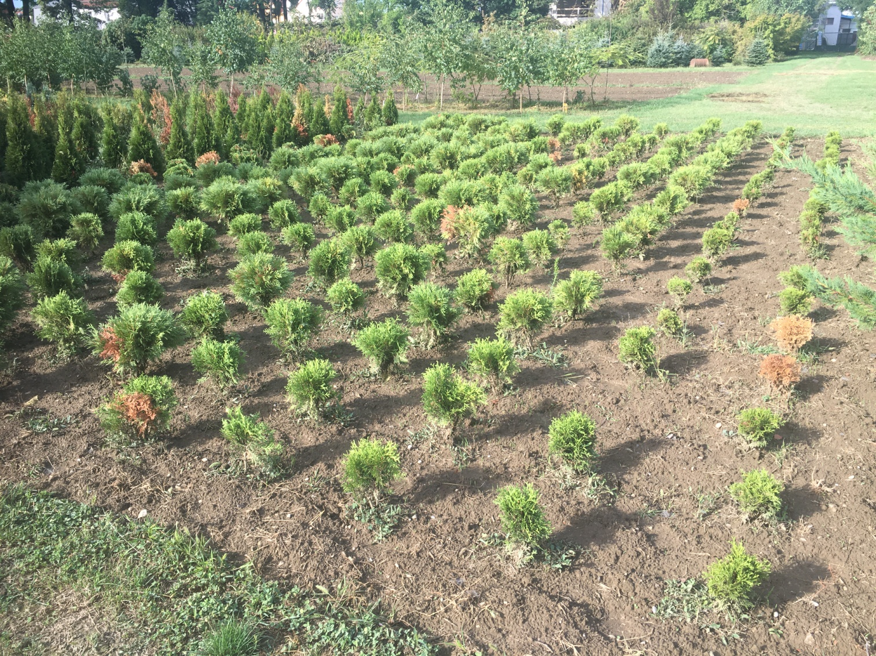
Thuja occidentalis ˈTiny Timˈ i Thuja occidentalis ˈDanicaˈ (0,3 m)
- na cijeloj plohi/gredici nekoliko suhih biljaka
- prisutan krasnik Palmar festiva

Slide 13
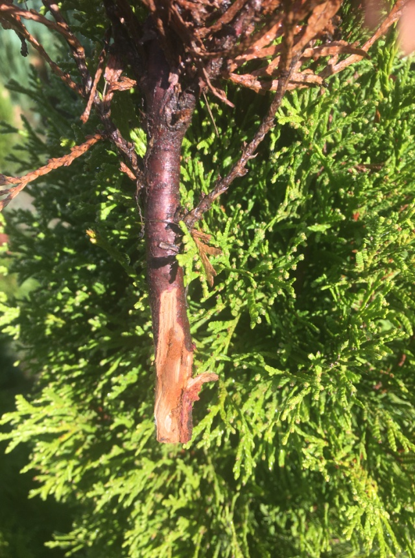
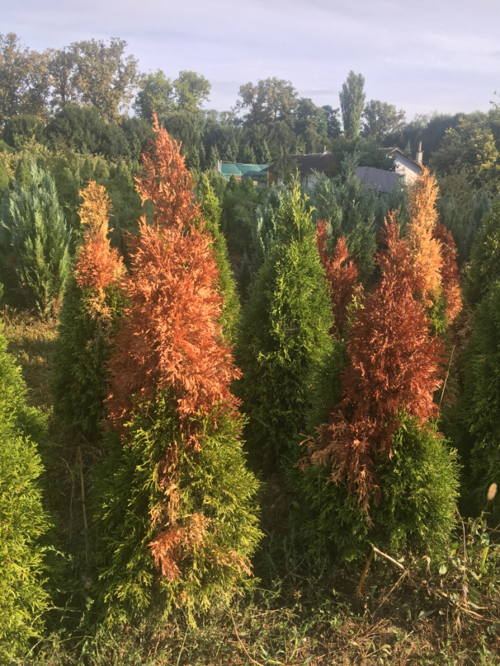
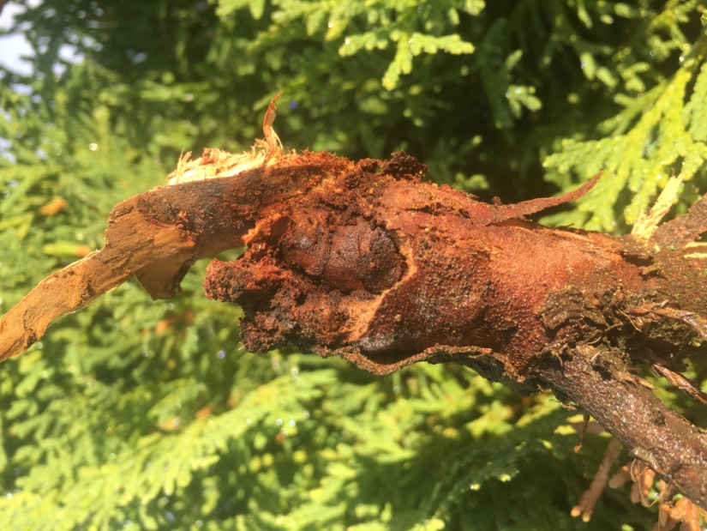
Thuja occidentalis ˈSmaragdˈ (1,1 m; 1,5 m)
- suhe grane/deblo se lako lomi
- prisutan krasnik Palmar festiva
ksilofagne ličinke hrane se u unutrašnjosti debla/grana, dovode do prekida kolanja sokova
- na većem broju biljaka osušeni vršni ili gornji dijelovi krošnje
- gornji dio biljaka pod većim stresom pa izloženiji napadu potkornjaka
- prisutni potkornjaci roda Phloeosinus
- preporuča se vađenje i paljenje biljaka

Slide 14
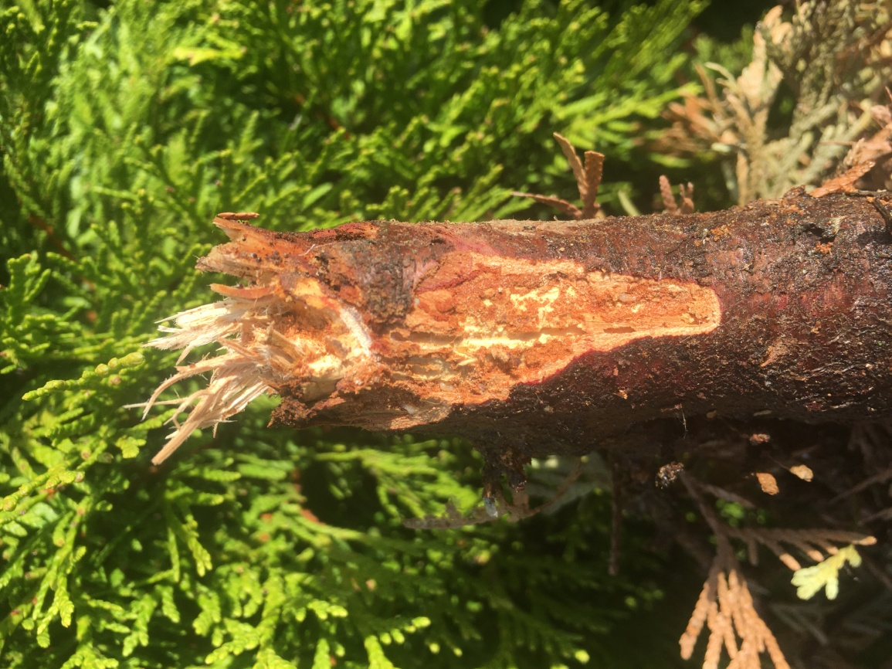
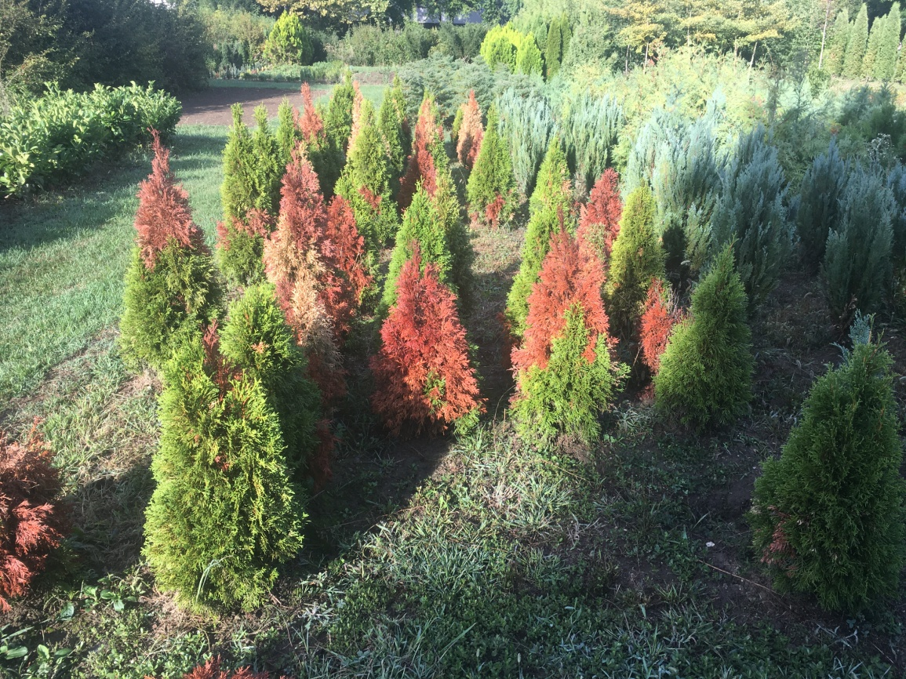

Slide 15
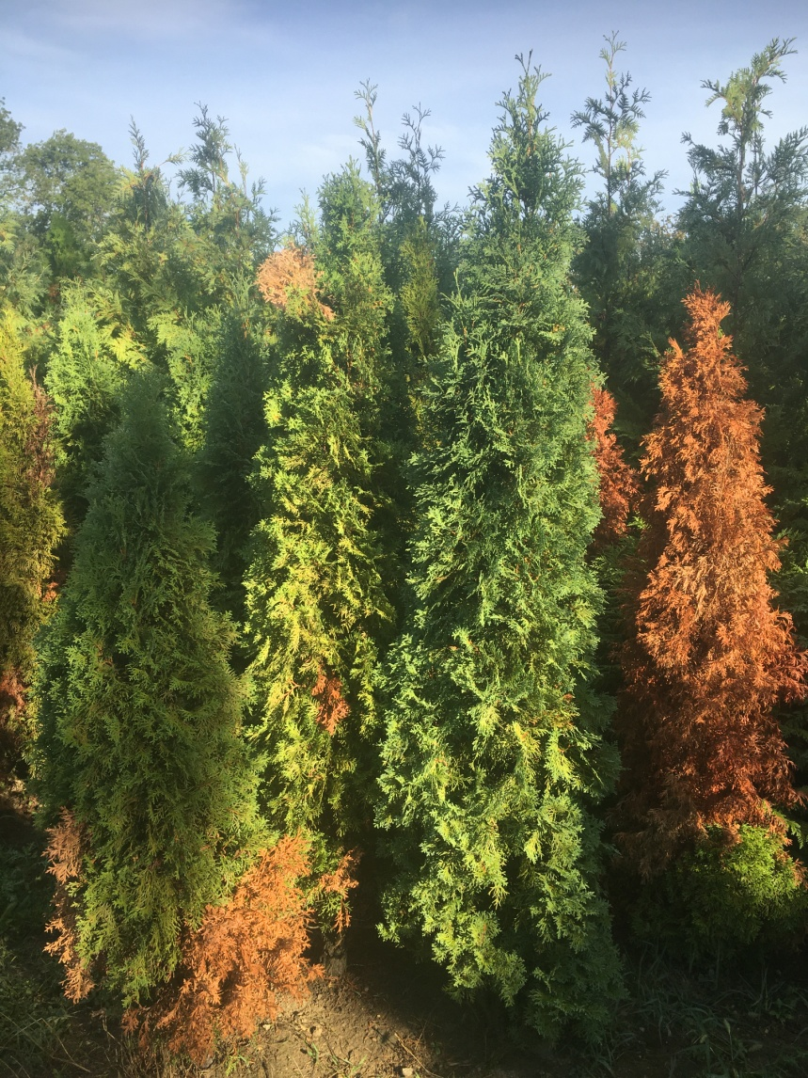
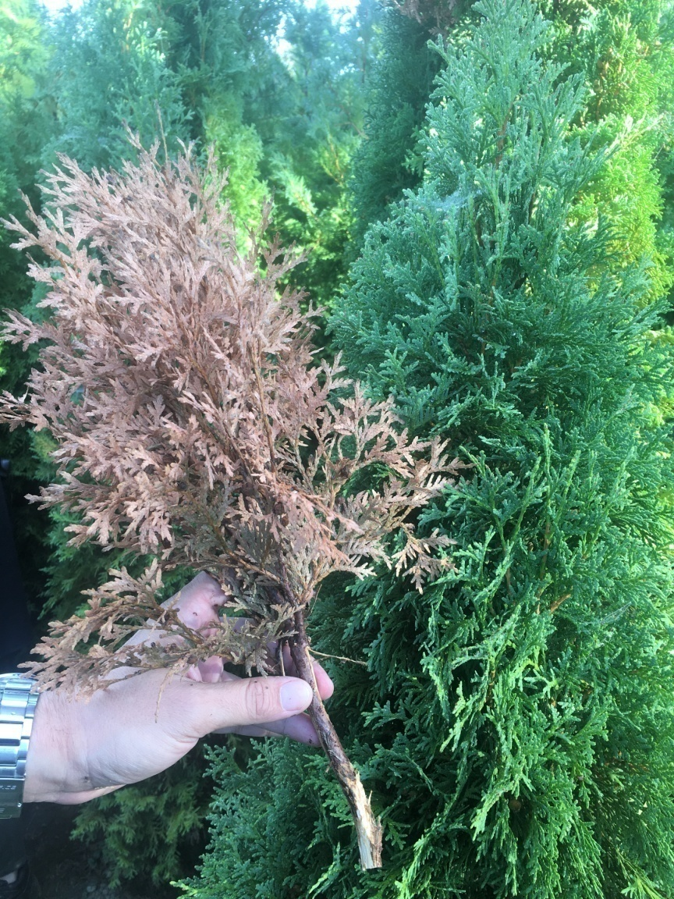
Thuja occidentalis ˈColumnaˈ (2,0 m)
- jedan dio krošnje suh, obično gornji dijelovi krošnje
- prisutan potkornjak roda Phloeosinus

Slide 16
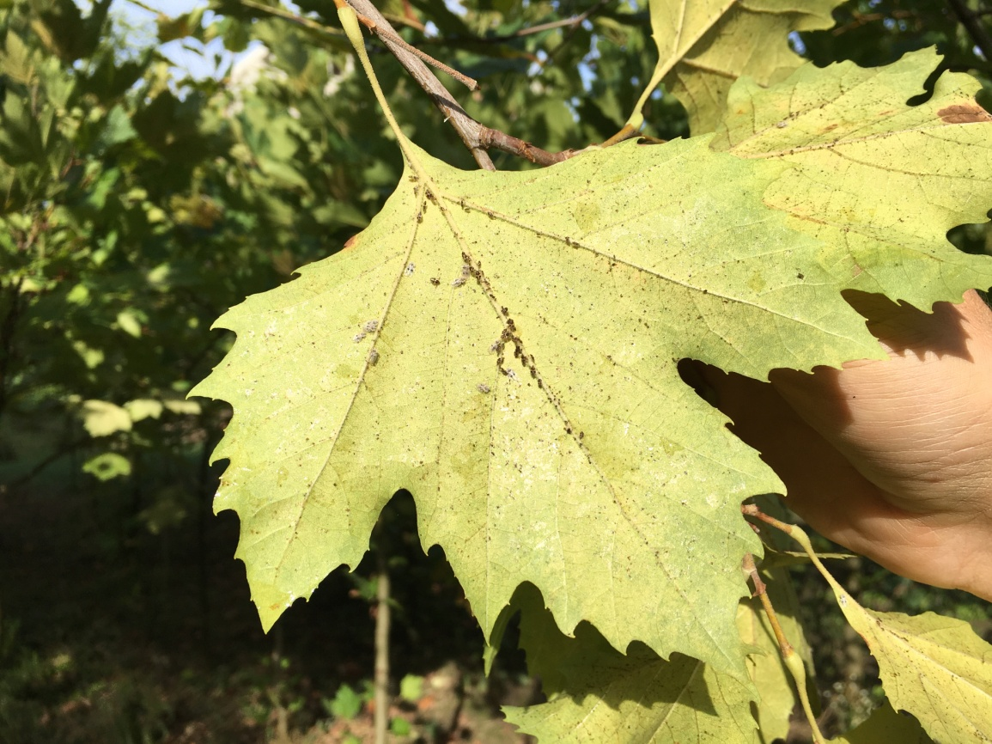
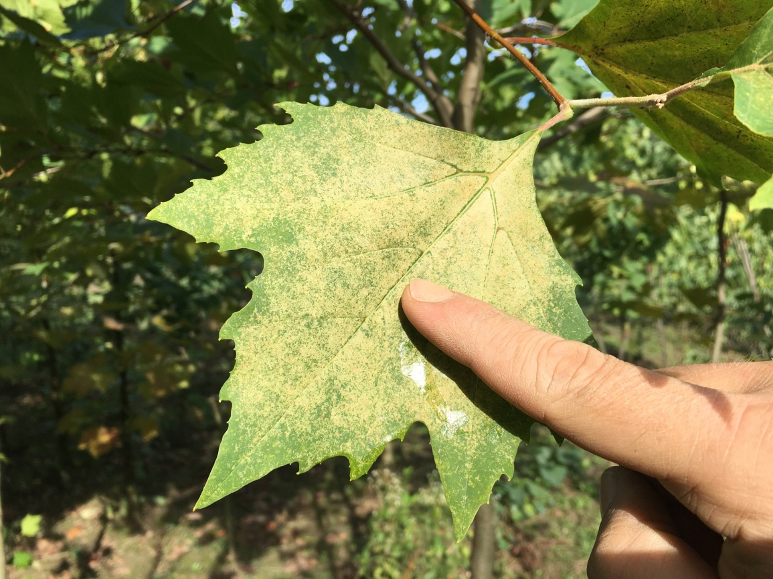
Platanus x acerifolia (3,5 m)
- prisutna platanina mrežasta stjenica (Corythucha ciliata)

Slide 17
Vrste bez simptoma ili beznačajnim simptomima:
Vrsta ili kultivar | Prosječna visina (m)
Thuja occidentalis ˈEricoidesˈ | 2,5
Thuja occidentalis | 5,0
Thuja orientalis | 3,0
Thuja orientalis ˈCroataˈ | 2,0
Thuja orientalis ˈAurea Nanaˈ | 1,0
Thuja orientalis ˈElegantissimaˈ | 1,0
Thuja globosa | 0,5
Chamaecyparis lawsoniana ˈGlobosaˈ | 0,4
Chamaecyparis lawsoniana ˈEllwoodiiˈ | 1,0
Chamaecyparis lawsoniana ˈFletcheriˈ | 1,0
Chamaecyparis lawsoniana ˈColumnarisˈ | 1,0
X Cupressocyparis leylandii | 1,5; 3,0 m
Cupressus macrocarpa ˈGold Crestˈ | 1,0
Cupressus arizonica | 3,0
Taxus baccata ˈFastigiataˈ | 1,5
Taxus baccata ˈElegantissimaˈ | 2,0
Cryptomeria japonica ˈElegansˈ | 2,0
Picea glauca ˈConicaˈ | 1,5
Picea pungens | 2,0
Picea abies ˈNidiformisˈ | 0,5
Picea glauca ˈConicaˈ (grinje i potkornjak) | 1,5
Pinus mugo ˈMughusˈ i Pinus nigra 2+1 | 0,3
Pinus leucodermis | 2,0
Ilex aquifolium ˈFeroxˈ | 0,5
Ilex crenata | 0,5

Slide 18
Vrsta ili kultivar | Prosječna visina (m)
Ilex pernyi | 0,5
Prunus laurocerasus i P. l. 'Schipkaensis' | 0,6
Cedrus deodara | 0,5; 5,0
Mahonia aquifolium | 0,3
Berberis julianii | 1,5
Deutzia spp. | 2,5
Syringa spp. | 2,0
Syringa vulgaris | 1,0
Sorbus aria | 1,5
Sorbus aucuparia | 1,5
Crataegus sp. | 2,0
Davidia involucrata | 1,0
Ginkgo biloba | 3,0
Ginko biloba – žućenje listova | 4,0
Hibiskus spp. | 0,5
Photinia X fraseri ˈRed Robinˈ | 0,4
Acer saccharum | 4,5
Prunus serrulata ˈKiku Shidareˈ | 3,5
Prunus serrulata ˈKanzanˈ | 3,5
Pyracantha coccinea | 3,0
Albizia julibrissin | 1,6
Betula pendula | 3,0
Cercis siliquastrum | 2,0
Acer palmatum ˈAtropurpureumˈ iz sjemena | 1,5
Tilia tomentosa | 2,5
Corylus colurna | 5,0
Sorbus domestica (pepelnica) | 5,0

Slide 19
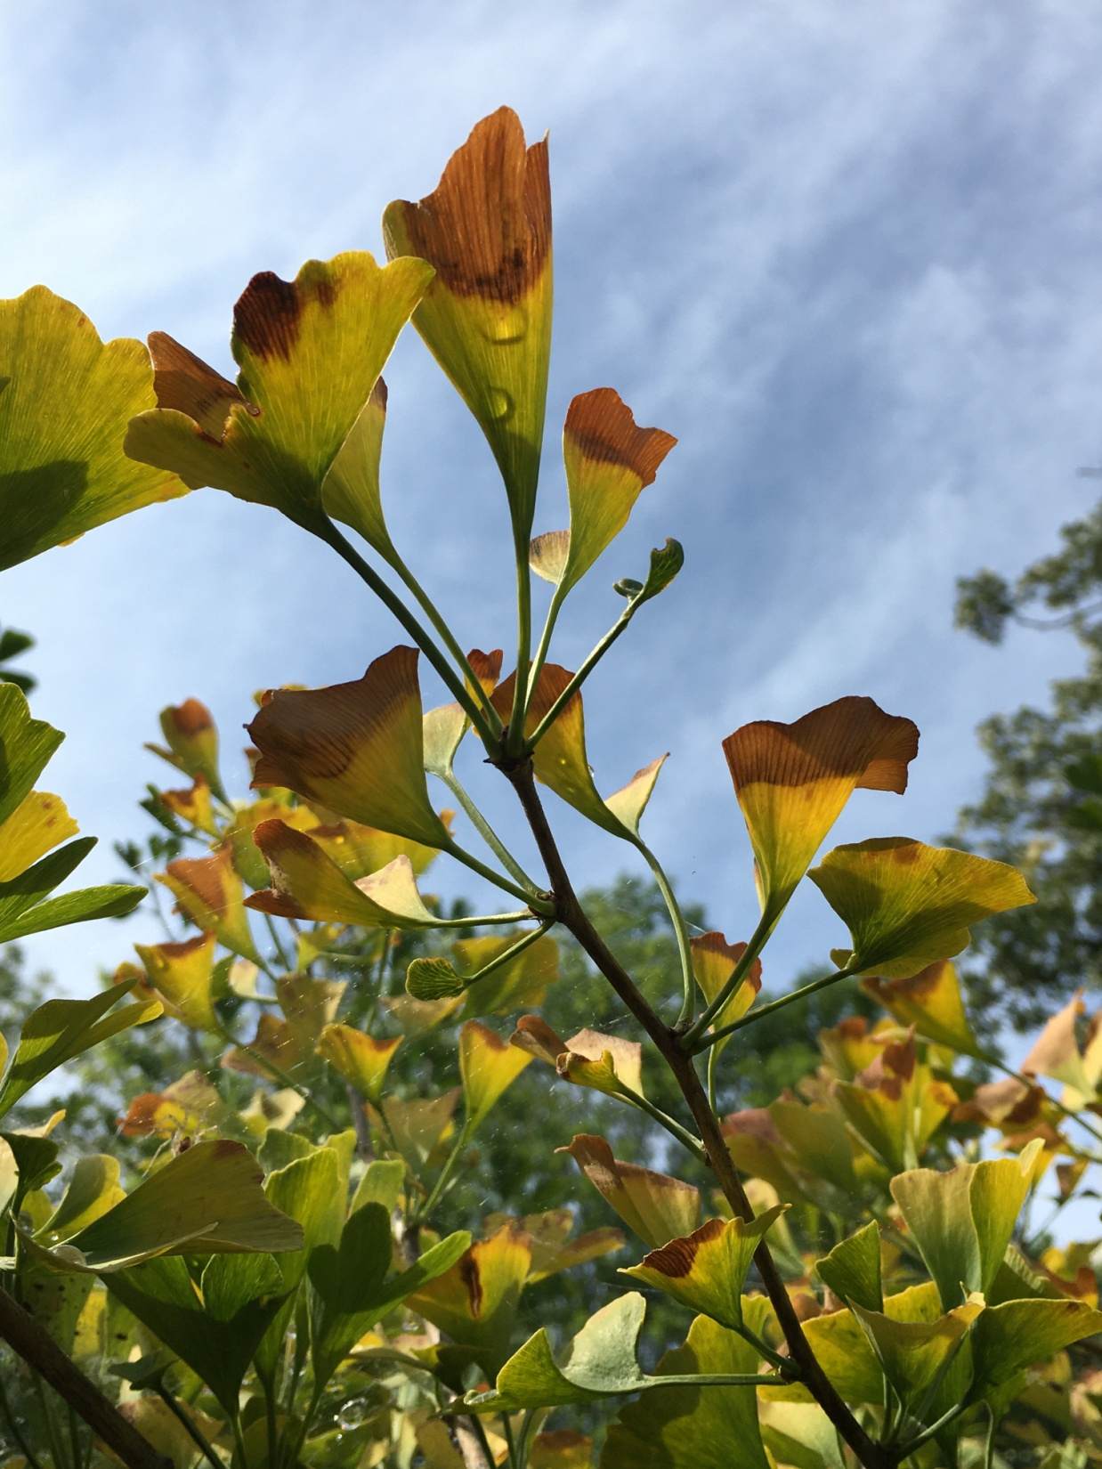
HVALA VAM NA POZORNOSTI !
Pitanja na kontakt:
drvodelic.damir@gmail.com
ddrvodelic@inet.hr

